Slide 1
EDUAR 2.0
Sistema de Explotación de Información Educativa
10/05/2011
Notes:
Esta plantilla se puede usar como archivo de inicio para presentar materiales educativos en un entorno de grupo.
Secciones
Para agregar secciones, haga clic con el botón secundario del mouse en una diapositiva. Las secciones pueden ayudarle a organizar las diapositivas o a facilitar la colaboración entre varios autores.
Notas
Use la sección Notas para las notas de entrega o para proporcionar detalles adicionales al público. Vea las notas en la vista Presentación durante la presentación.
Tenga en cuenta el tamaño de la fuente (es importante para la accesibilidad, visibilidad, grabación en vídeo y producción en línea)
Colores coordinados
Preste especial atención a los gráficos, diagramas y cuadros de texto.
Tenga en cuenta que los asistentes imprimirán en blanco y negro o escala de grises. Ejecute una prueba de impresión para asegurarse de que los colores son los correctos cuando se imprime en blanco y negro puros y escala de grises.
Gráficos y tablas
En breve: si es posible, use colores y estilos uniformes y que no distraigan.
Etiquete todos los gráficos y tablas.

Slide 2

EQUIPO DE TRABAJO
Bazán, María Belén
Pastorino, Laura Analia
Nicoliello, Pablo Fabián
Herrán, Martin Carlos
Notes:
Ofrezca una breve descripción general de la presentación. Describa el enfoque principal de la presentación y por qué es importante.
Introduzca cada uno de los principales temas.
Si desea proporcionar al público una guía, puede repetir esta diapositiva de información general a lo largo de toda la presentación, resaltando el tema particular que va a discutir a continuación.

Slide 3

AGENDA
Diagnóstico
Solución Propuesta
Estudio de Factibilidad
Metodología
Notes:
Ofrezca una breve descripción general de la presentación. Describa el enfoque principal de la presentación y por qué es importante.
Introduzca cada uno de los principales temas.
Si desea proporcionar al público una guía, puede repetir esta diapositiva de información general a lo largo de toda la presentación, resaltando el tema particular que va a discutir a continuación.

Slide 4


Diagnóstico
Notes:
Ésta es otra opción para una diapositiva Información general que usa transiciones.

Slide 5
SITUACION ACTUAL
Problemas de Comunicación
Abismos de comunicación entre los actores.
Medios de enlace muy pobres.
Deficitaria circulación de información
Cada uno de los roles no dispone de la información en el momento y lugar que la necesita.

Slide 6
NECESIDADES
Distintas necesidades de información por Rol
Equipo Directivo
Profesores
Preceptores
Gabinete Psicopedagógico
Alumnos
Padres
Información de valor estratégico

Slide 7
OPORTUNIDADES DE MEJORA
Brindar medios de comunicación efectivos entre los participantes del Sistema Educativo.
Ofrecer información con valor estratégico, consolidada y presentada de forma eficiente.
Dar soporte a los diferentes actores, adecuando la información a su propia necesidad.

Slide 8
Solución
Propuesta

Slide 9
ALGUNAS CARACTERISTICAS
Actividades Académicas e Institucionales
Gestionar Planificación de clases y comparación con lo realmente ocurrido.
Diversos medios de comunicación
Mensajería Interna
Foro
Mensajes de Texto

Slide 10
ALGUNAS CARACTERISTICAS
Brindar un canal de comunicación seguro y fluido para todos lo integrantes de la Comunidad Educativa.
Acceso WEB
Disponibilidad de la información 24x7.

Slide 11
Estudio de Factibilidad

Slide 12




Factibilidad Técnica
Requerimientos Técnicos
Servidor dedicado
Internet Information Server
Conexión para el acceso a internet
Línea de telefonía celular
Personal
Capacitado y con experiencia en las distintas etapas del desarrollo
Notes:
Requerimientos Técnicos
Servidor dedicado para alojamiento de la aplicación y la bd (sistema operativo windows 2003 o superior)
Internet Information Server
Conexión para el acceso a internet
Modem GSM
Mozilla Firefox (a partir de la versión 3.6)
SQL Server 2008 R2
Personal
Capacitado y con experiencia en las distintas etapas del desarrollo
Es factible técnicamente, ya que se cuenta con la tecnología necesaria para llevar adelante el proyecto

Slide 13

Factibilidad Económica
Costos directos
Servidor Dedicado
Conexión a Internet
Línea celular para envío de mensajes de texto

Slide 14

Factibilidad Económica
Beneficios
Reducción del margen de error en la toma de decisiones.
Mayor eficiencia.
Rapidez en el acceso a los datos.
Notes:
Reducción del margen de error: el sistema permitirá contar con información actualizada para la toma de decisiones.
Mayor eficiencia: el sistema podrá ser accedido desde cualquier equipo que cuente con internet, lo cual permitirá la consulta de información en cualquier momento que sea requerido.
Rapidez en el acceso a los datos: al ser un sistema web, sólo será necesario contar con un equipo con acceso a internet y un navegador web para poder acceder a los datos
El proyecto es conveniente desde el punto de vista económico, la que inversión a realizar no es significativa para y el sistema propuesto realizará un gran aporte a la gestión de un establecimiento

Slide 15


Factibilidad Operativa
¿Cuál es la probabilidad de que el nuevo sistema se use como se supone?
Capacitación de los usuarios
Usuario familiarizado con el uso de una pc y un navegador web
Los módulos que componen el sistema serán instalados paulatinamente, a medida que se capacita al personal
Realizado con las últimas herramientas disponibles en el mercado
Notes:
¿Cuál es la probabilidad de que el nuevo sistema se use como se supone?
La capacitación de los usuarios
Usuario familiarizado con el uso de una pc y un navegador web
Los distintos módulos que componen el sistema serán instalados paulatinamente, a medida que se capacita al personal
El sistema será desarrollado con las últimas herramientas disponibles en el mercado, lo cual permite que se obtenga un producto moderno y de lenta obsolescencia
Concluimos que el desarrollo del proyecto es factible desde un punto de vista operativo, dando mayor protagonismo a los beneficiarios del sistema, redistribuyendo tareas e información acorde al rol de cada uno

Slide 16


Metodología de Trabajo

Slide 17

Metodologías Ágiles
Marco de Trabajo: ScrumUP
Enfoque AGIL para la gestión de un proyecto utilizando las mejores prácticas del Proceso Unificado de Desarrollo.

Slide 18
Metodología de Trabajo
Principios
Utiliza procesos ITERATIVOS/INCREMENTALES
Orientado a RESULTADOS Y COMPROMISOS
Tiene una implementación SIMPLE, pero permite trazabilidad de artefactos y productos a través de todo el ciclo de vida de desarrollo del Sistema.

Slide 19
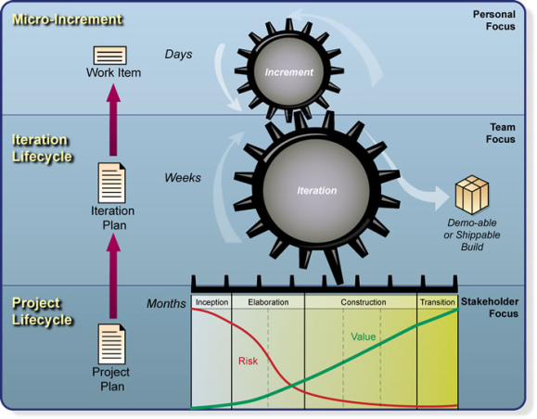
Ciclo de Vida de ScrumUP
Notes:
Diagramas UML
Diagrama de Caso de Uso
Diagrama de Secuencia
Diagrama de Estado
Diagrama de Clases
Diagrama de Despliegue
Artefactos de SCRUM
Product Backlog
Listado de Product Backlog Items
Sprint Backlog
Listado de Sprint Backlog Items
Métricas:
Velocity
Burndown Chart
Deferred ratio
Release Burndown

Slide 20
Momentos en el Proceso
1
2
Proceso de Sprints
3
Proceso Diario de trabajo
Proceso de Preparación
4
Proceso de Diseño
Notes:
Ésta es otra opción para una diapositiva Información general.

Slide 21





Roles
Scrum Master
Desarrollador
Tester
Arquitecto
Líder Técnico
Analista Funcional
Product Owner

Slide 22

¿Preguntas?

Slide 23

Gracias!
Notes:
¿Es su presentación lo más escueta posible? Considere mover contenido adicional al apéndice.
Use las diapositivas del apéndice para almacenar el contenido al que posiblemente desee hacer referencia durante la diapositiva Preguntas o que puede ser útil para que los asistentes investiguen un poco más en el futuro.

